Slide 2
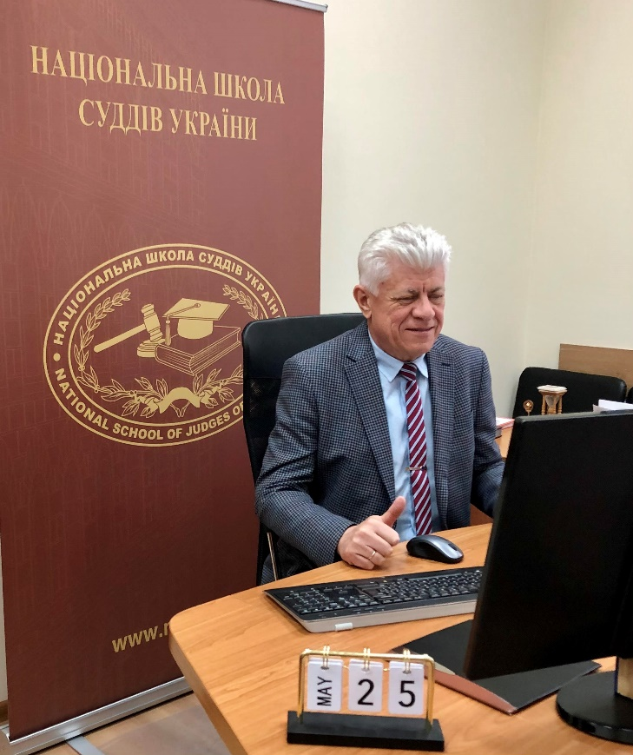
Підвищення кваліфікації
викладачів (тренерів) –
реалізація Стратегії розвитку
Володимир Мазурок
Проректор
Національної школи суддів України
Онлайн–тренінг для тренерів
“Порушення правил безпеки
дорожнього руху (ст. 286 КК).
Особливості кваліфікації
та сукупність злочинів”
Київ
25 травня 2021 року

Slide 3
НШСУ
забезпечує підготовку висококваліфікованих кадрів для системи правосуддя та здійснює науково–дослідну діяльність

Slide 4
Концепція
національних стандартів суддівської освіти в Україні
Метою запровадження
національних стандартів суддівської освіти
є відображення підходу
Національної школи суддів України до суддівської освіти
як засобу/основи підвищення довіри суспільства до суду підвищення якості судівництва
утвердження верховенства права
забезпечення кожному права на справедливий судовий розгляд незалежним і безстороннім судом,
утвореним відповідно до закону

Slide 5
Засади суддівської освіти
Суддівська освіта ґрунтується на:
потребах цільової аудиторії – відповідно до необхідності
вдосконалення їхніх знань, умінь і навичок залежно від досвіду (стажу) роботи
з урахуванням індивідуальних потреб
розробці матеріалів для всіх компонентів суддівської освіти
підготовці викладачів (тренерів)
Методика викладання курсів
забезпечується єдиний підхід до викладання розроблених курсів
відбір викладачів на підставі встановлених критеріїв
дотримання викладачами вимог розроблених курсів та методології

Slide 6
Викладачі (тренери) мають
успішно долати труднощі, властиві викладацькій (тренерській) діяльності
володіти сучасними інтерактивними методами викладання
уміти застосовувати сучасні інформаційні технології навчання (працювати з PowerPoint та іншим програмним забезпеченням і різноманітним комп’ютерним обладнанням)
розуміти суть і володіти методикою дистанційної (зокрема, онлайн) підготовки та прагнути оволодівати необхідними знаннями та навичками
уміти працювати в команді, формуючи партнерські відносини та забезпечуючи взаємну підтримку
докладати належних зусиль до свого розвитку та підвищення викладацької майстерності

Slide 7
постійно прагнути здобуття нового досвіду та навичок
розуміти засадничі принципи ефективної роботи малих груп
вірити в можливість змін
сприймати висловлювання інших про свої підходи до роботи, спокійно ставитися до констатації власних помилок
експериментувати з новими ідеями та методиками
мати систематизований і системний підхід до вирішення проблем.
Робота з викладачами є постійною та послідовною, супроводжуватися методологічною підтримкою (тренінги, семінари, методологічні школи, засідання груп, тощо)

Slide 8
СТРАТЕГІЯ РОЗВИТКУ
СУДДІВСЬКОЇ ОСВІТИ В УКРАЇНІ
на 2021-2025 роки
Стратегічні напрями
розвитку суддівської освіти:
інституційний розвиток Національної школи суддів України
розвиток Національних стандартів суддівської освіти
удосконалення системи підготовки, перепідготовки
та підвищення кваліфікації тренерів (викладачів)
Запровадження інституту наставництва :
законодавче унормування механізму наставництва, що має регулювати зміст, методику та організацію наставництва в судах
розробку методичних рекомендацій для відбору наставників підготовку наставників, включно з розробкою методичних та навчальних матеріалів проведення такої підготовки

Slide 9
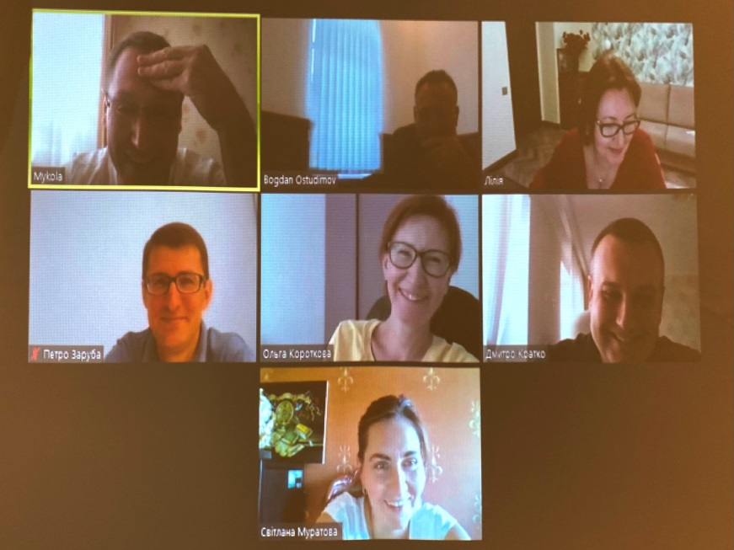
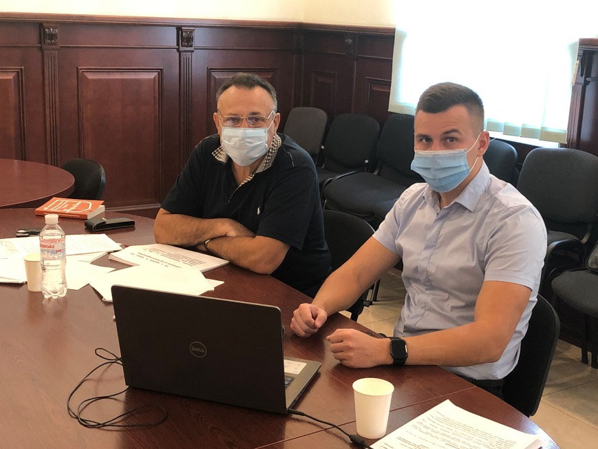
Початок розроблення
15 квітня 2020 року в Національній школі суддів України за допомогою групового чату в месенджері Viber проведено нараду розробників курсу для суддів “Порушення правил безпеки дорожнього руху або експлуатації транспорту особами, які керують транспортними засобами (ст. 286 КК). Особливості кваліфікації та сукупність злочинів”.
В обговоренні, яким модерували Ольга Шаповалова та Олександр Коротких, узяли участь судді Валентин Зубар, Володимир Гандзюк і Ольга Короткова, працівники відділу підготовки викладачів (тренерів) Юлія Найденко та Олександр Здебський.
Під час онлайн–засідання обговорено орієнтовну структуру курсу для суддів, узгоджено певні особливості застосування інтерактивних методів, розподілено питання курсу, а також обговорено порядок подальшої дистанційної роботи групи розробників.

Slide 10
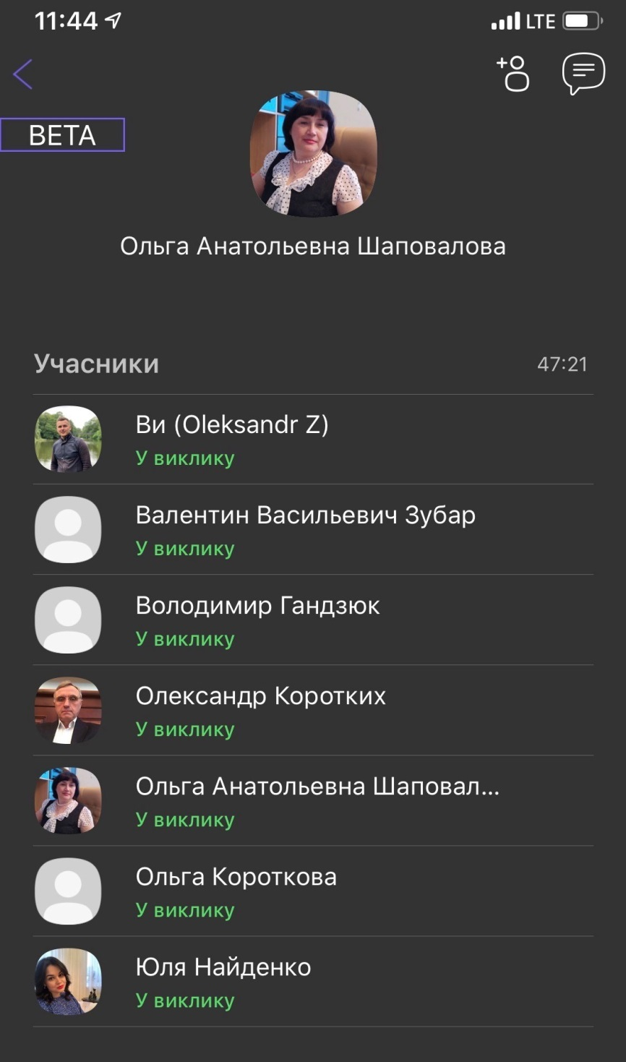
Продовження розроблення тренінгу
Під час онлайн–засідання 13 травня,
9 липня та 22 вересня2020 року обговорено
підготовлену структуру та змістовне
наповнення курсу, представлено
попередньо напрацьовані матеріали,
проведено обмін думками щодо
запропонованих матеріалів, проведено
дискусії з питань для експрес–опитувань
та інформації, що міститься у презентаціях.
До розробки цього курсу залучено
суддів Валентина Зубара, Петра Зарубу,
Володимира Гандзюка, Дмитра Кратка,
Миколу Місечка, Ярославу Марко,
Світлану Муратову, працівників відділу
підготовки викладачів (тренерів)
Лілію Гуцал, Ольгу Короткову
та Юлію Найденко.

Slide 11
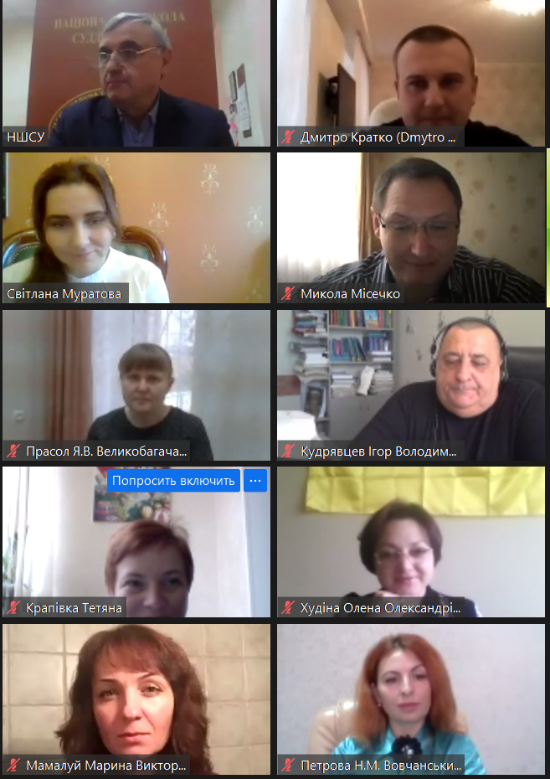
Форми занять
Очна (офлайн) підготовка
Дистанційна підготовка
Онлайн підготовка, зокрема, за допомогою програми Zoom

Slide 12
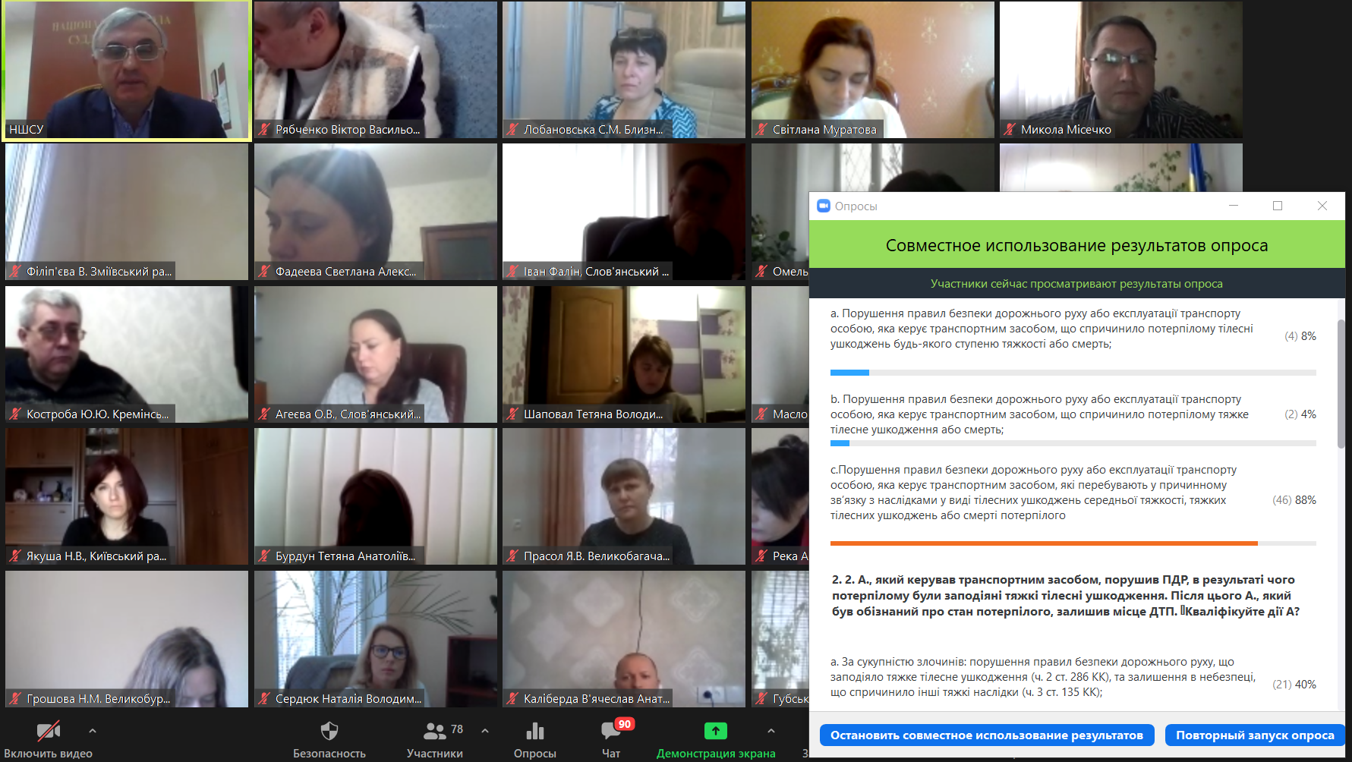
Онлайн–апробація
18 листопада 2020 року в межах підготовки суддів місцевих загальних судів, відбулася онлайн–апробація тренінгу “Порушення правил безпеки дорожнього руху або експлуатації транспорту особами, які керують транспортними засобами (ст. 286 КК). Особливості кваліфікації та сукупність злочинів”.
Для проведення тренінгу запрошені такі викладачі (тренери): судді Валентин Зубар, Петро Заруба, Дмитро Кратко, Микола Місечко та Світлана Муратова, Олександр Коротких, Лілія Гуцал і Ольга Короткова.
Викладачі (тренери) разом з суддями – учасниками тренінгу розглянули загальну характеристику злочинів проти безпеки дорожнього руху та експлуатації транспорту, обговорили окремі аспекти написання мотивувальної частини обвинувального вироку та особливості вирішення цивільного позову у справах цієї категорії.

Slide 13
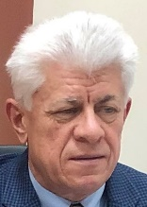
Щиро
подякував
за увагу!

